Slide 1
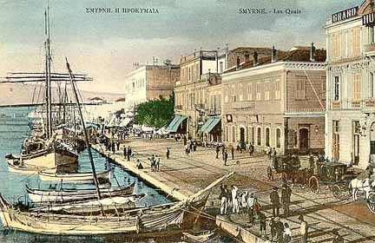
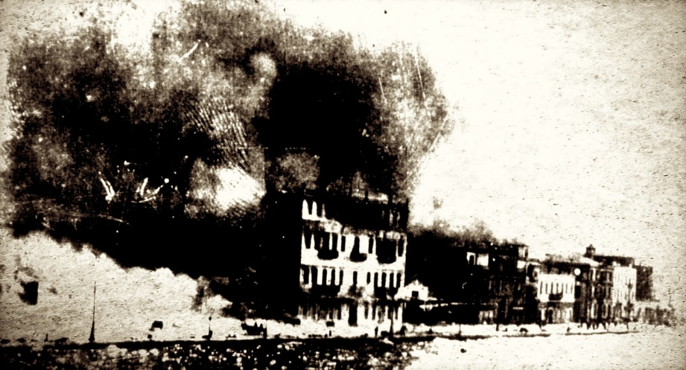
Maloasijská katastrofa (1922) v řecké literatuře
Nicole Votavová Sumelidisová
Ústav klasických studií FF MU

Slide 2
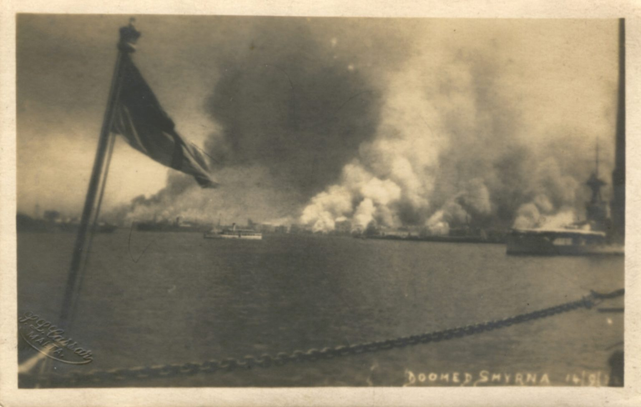
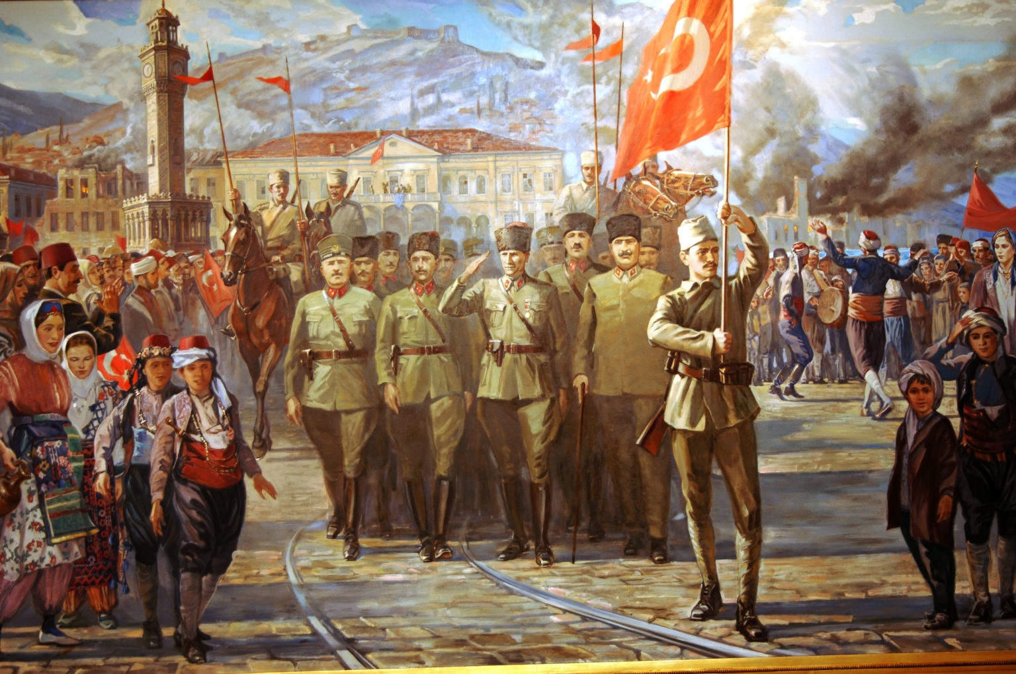
Historický kontext
1908: mladoturecká revoluce
1912/13: balk. války (Epirus, Makedonie, Kréta, Egej. ostrovy)
1915 genocida Arménů, amele taburu
1917: vstup Řecka do 1. sv. války na straně Dohody
1920: Sèvreská sml. (Smyrna, V Thrákie, Tenedos a Imbros)
1920: Venizelos prohrává volby
1921: ofenziva Řeků v Anatolii s cílem dobýt Ankaru
září 1922: dobytí Smyrny Turky, vypálení arménských
a řeckých čtvrtí, smrt 50 000 křesťanů, zajetí
Smyrna, září 1922

Slide 3
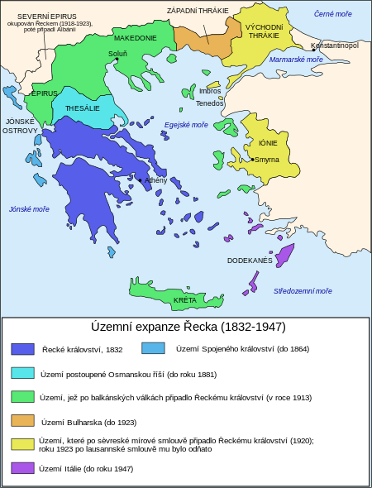
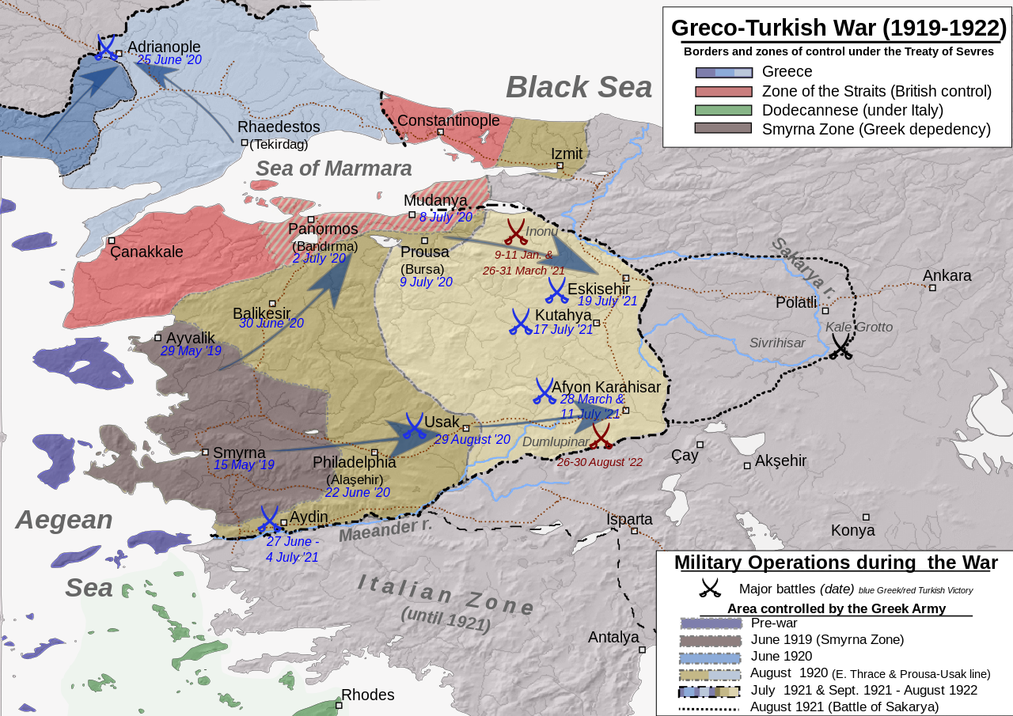
Územní expanze Řecka Řecká maloasijská výprava

Slide 4
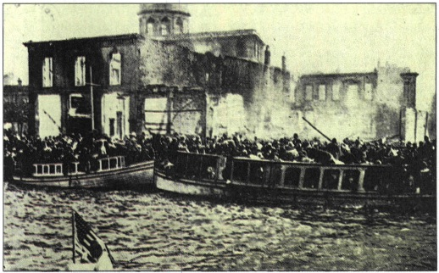
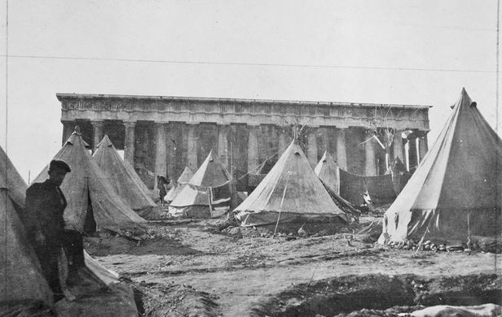
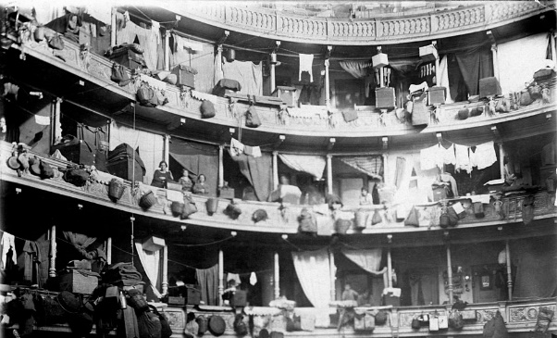
Dopady maloasijské katastrofy
Lausannská smlouva (1923):
Řecko přichází o poválečné územní zisky
povinná výměna křesťanského a muslim. obyvatelstva
prohloubení ekonomické krize
sociální problémy (uprchlická krize)
konec Velké myšlenky
Georios Theotokas:
Starší z nás ve smyrenském přístavu utopili nejen své síly, ale také své ideály a sebe­důvěru. V roce 1922 přestali věřit v Řecko. [...] Katastrofa pohřbila jakýkoli náznak idealismu.
(G. Theotokas, Ελεύθερο Πνεύμα, Αθήνα 1998, 63)
MED11
4

Slide 5
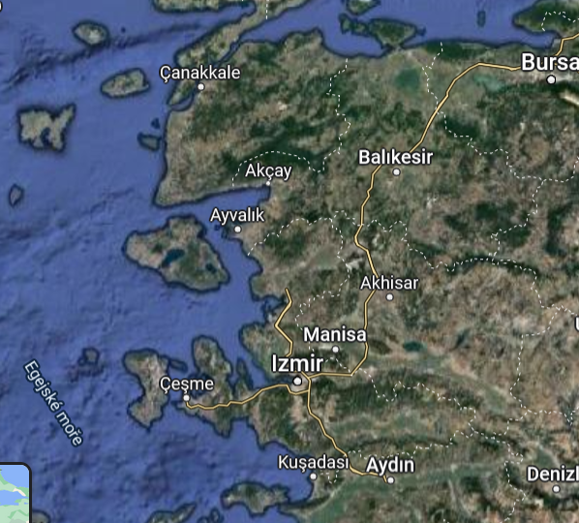
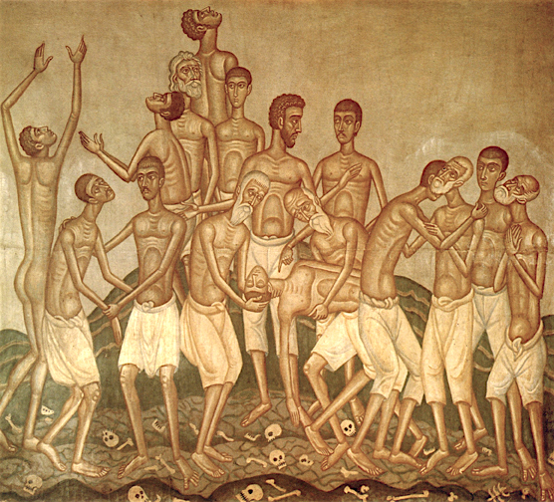
Maloasijská (aiolská) škola
Tematické okruhy:
zážitky z vál­ky, z vojenských pracovních oddílů
a tragické události září 1922
asimilace uprchlíků v Řecku
idealizovaný obraz života v Malé Asii před 1. sv. válkou
Autoři:
Stratis Myrivilis (1892−1969)
Ilias Venezis (1904−1973),
Stratis Dukas (1895−1983)
Fotis Kontoglu (1895−1965)
pobřeží Malé Asie
Fotis Kontoglu: Uprchlíci

Slide 6
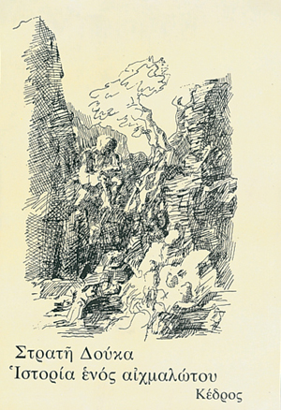
Στρατής Δούκας: Ιστορία ενός αιχμαλώτου (1929) Stratis Dukas: Zajatcův příběh (čes. 1963)
Jednou večer se pán vrátil z Teiry a zavolal mě:
„Pojď sem, mám pro tebe dobrou zprávu.“
„Aby stála za to,“ povídám mu.
„V Aintině chytili ďaura, který sloužil u Turka a vydával se za muslima.“
„Mluv jasně,“ vybízím ho, „a jak toho psa dopadli?“ Slova mi vázla na jazyku.
„Šel se modlit do mešity a nevěděl, že se má umýt. Podle toho a ještě podle jiných známek to hodža poznal, popadli ho a pověsili na velkém platanu na náměstí.“
Z toho, co mi napověděl, jsem si uvědomil, že to byl můj společník.
Stratis Dukas, Zajatcův příběh, přel. F. Štuřík, Praha 1963, 43−44.

Slide 7
Στρατής Δούκας: Ιστορία ενός αιχμαλώτου (1929) Stratis Dukas: Zajatcův příběh (čes. 1963)
záznam autentického vyprávění
lineární kompozice
střídmý, úsečný styl
zvyšování napětí
obraz kolektivní zkušenosti
dedikace:
„spo­lečnému utrpení řeckého a tureckého lidu“
Divadelní představení podle Dukasovy novely
CHorost technis, Atény, 2016
MED11

Slide 8
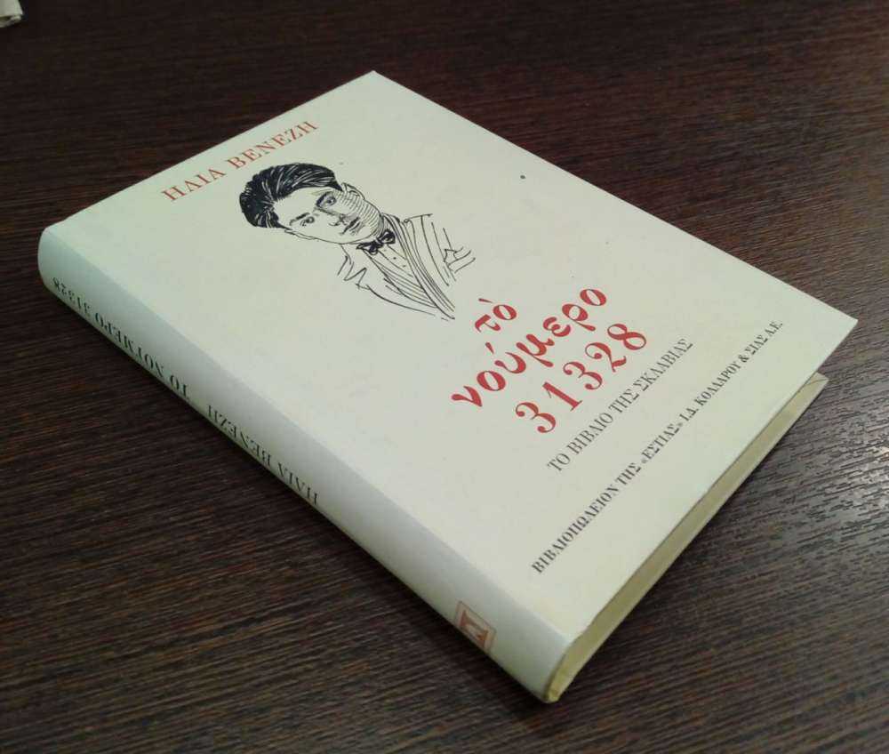
Ηλίας Βενέζης: Το νούμερο 31328 (1931) Ilias Venezis: Číslo 31328
Začátek knihy, vyčerpávající cesta zajatců,
mužů a žen, je obrazem z Dantova Pekla.
Je to ukázka vyprávění, které dojímá svou
jednoduchostí a přesností detailů, absen­cí
jakéhokoli nadbytečného komentáře či patosu.
Kati a jejich oběti jsou zobrazo­váni prostřednictvím svých činů a myšlenek, bez hněvu, bez předpojatosti. Je těžké uvěřit, že utrpení, zoufalství se záblesky naděje, které autor popisuje, prožili, on a jeho blízcí, na vlastní kůži.
Henri Liebrecht, To νούμερο 31328 του Ηλία Βενέζη. In I. Venezis, Το νούμερο 31328, Αθήνα 1997, 12.

Slide 9
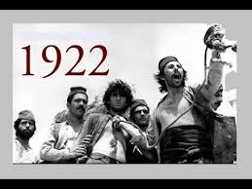
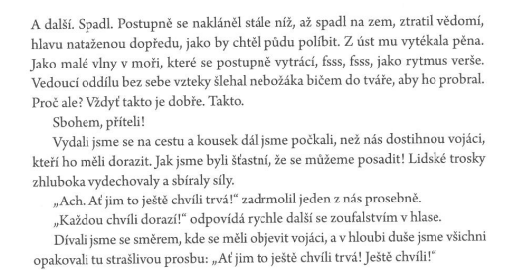
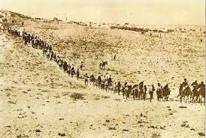
Ηλίας Βενέζης: Το νούμερο 31328 (1931) Ilias Venezis: Číslo 31328
Ν. Koundouros, 1978
I. Venezis, Το νούμερο 31328, Αθήνα 1997, 79 a 80 (přel. N. Votavová).
MED11

Slide 10
Στρατής Μυριβήλης: H Παναγιά η Γοργόνα (1948) Stratis Myrivilis: Královna moře (čes. 1967)
Když je komise svolala a oznámila, že jim vláda chce postavit domky, které jim budou patřit a kde budou bydlet, rybáři tu novinu nepřijali s nadšením. Podívali se na sebe s nedůvěrou, protáhli obličeje, odešli do kaváren a nervózně debatovali.
Jak to, že najednou zčista jasna chtějí dát chudákům, kteří mají jen duši v těle, celé domy, jako by to byly krabičky od cigaret?
Co se skrývá za tím nečekaným darem a co budou pak od nich chtít?
„Nic,“ řekli členové komise. „Chtějí jen, abyste se tolik netrápili a trochu slušně bydleli.“
Rybáři nechápali.
„To je divné,“ říkali si. „Jistě nás chtějí napálit.“
„Je to politika,“ mysleli si chytřejší uprchlíci a podrbali se za uchem. „V Aténách nás tu chtějí přivázat a náš majetek v Anatólii začachrovat Turkům. Dejme si pozor!“
Stratis Myrivilis, Královna moře, přel. Fr. Štuřík, Praha 1967, 26─27.

Slide 11
Στρατής Μυριβήλης: H Παναγιά η Γοργόνα (1948) Stratis Myrivilis: Královna moře (čes. 1967)
Když jsi přišel do přístavu, neviděl jsi uprchlíkovu ženu bez dítěte v náruči. A pod srdcem už nosila druhé.
Rodily v chatrčích a ve skladištích za prkennými stěnami, které v jedné místnos­ti oddělovaly dvě rodiny. Porodní bolesti dostávaly už v bárkách pod nataženým stanovým dílcem. Bez lékaře, bez nářku a křiku. Sotva dítě odrostlo prsu, už čekalo druhé. Za několik let bylo v přístavu Panny Marie, pod skálou Viglou, na pláži Kaje a všude na pobřeží plno dětského křiku. Podnebí je tam zdravé, půda úrodná a rasa plodná, i když se jí vede špatně.
Válka je vyrvala z Malé Asie, bouře zanesla na tyto břehy chvějící se kořeny,
skropené krví. A ty, jak už to bývá u bujných divokých rostlin, se lehce v nové
půdě zakořenily, nehty se zachytily v skalních štěrbinách a na všechny strany
začaly vyhánět silné odnože.
Stratis Myrivilis, Královna moře, přel. Fr. Štuřík, Praha 1967, 25─26.

Slide 12
Νίκος Καζαντζάκης: O Xριστός ξανασταυρώνεται (1954) Nikos Kazantzakis: Kristus znovu ukřižovaný (čes. 1966)
Μanolia složili na zem před posvátnou jeskyní. Pop si oblékl štolu a začal pohřební
obřad; kolem něho zástup zpíval. Občas Janakos a Konstantis propukli v pláč.
Občas se hlas otce Fotise zlomil; zpěv na chvíli přestával a pak zástup zpíval dál.
Jeden po druhém se pak přicházeli Sarakinští sklonit nad mrtvým a políbit ho. Hrob byl vykopán; pop se postavil na okraj jámy, aby se s Manoliem několika slovy rozloučil; ale měl hrdlo stažené a slova se nemohla prodrat ven; zanotoval poslední zpěv. Tu jedna ze stařen, odvážnější než druhé, si rozpustila vlasy a roz­loučila se s Manoliem slovy staré písně:
Jméno toho chlapce bylo do sněhu psáno,
sluncem roztálo, s vodou odplavalo...
Po chvíli otec Fotis zvedl ruku, aby dal znamení k odchodu. „Jménem Božím!“ zašeptal. „Pouť znovu začíná. Odvahu, děti!“ A znovu se vydali na pochod po cestě bez konce, na východ.
(Nikos Kazantzakis, Kristus znovu ukřižovaný, přel. E. Outratová, Praha 1966, 404─405.)
MED11
12

Slide 13
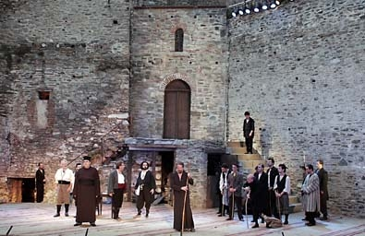
J. Dassin: Celui qui doit mourir, 1957 B. Martinů: Řecké pašije, premiéra 1961
Řecké pašije, Soluň, 10. 6. 2005
Celui qui doit mourir

Slide 14
Hλίας Βενέζης: Αιολική γη (1943) Ilias Venezis: Aiolská země (čes. 1963)
Nastával večer. Duby už dostaly zprávu a posílaly ji svým listím
zase dál: „Slyšely jste? Lovec je mrtvý. Už nebude jezdit v našem stínu.“
Pak uslyšely tu zprávu plané olivy a šeptaly ji tetřevům a doupňákům,
kteří letěli kolem.
„,Slyšeli jste? Lovec byl zabit.“
„Který lovec byl zabit?“
„Ten, co nestřílel tetřevy a doupňáky. Ten, co střílel ve velké rokli divočáky.“ „Zastřelil i nějaké dravé zvíře, které šlo umřít do jeskyně divočáků?“
„Ne. Nikdy nezabil dravce, když šel umřít. Nikdy nezastřelil ptáky, kteří pili
vodu. Byl to správný lovec.“
„A proč zemřel?“ ptali se tetřevi a doupňáci.
„Z lásky,“ řekly olivy.
Ptáci převzali to divné slovo a zanesli je k Šakalí řece. Řeka je přejala, snesla dolů, kde se vlévá do moře, odevzdala je Egejskému moři a to je přijalo do svých vln.~°

Slide 15
Lawrence Durrell ο Αiolské zemi
Svět, který Aiolská země popisuje, je zvlášt­ně archaický.
Má blízko spíše k světu Hésio­da a Homéra než k tomu
našemu. [...] Dějiny za­čínají až po vyhnání z Ráje, kde
neexistoval čas, pouze požehnané, nekoneč­né štěstí. Román dovedně proplétá situace a nálady a ze ztracené Anatólie tak vytváří další rajskou zahradu.
(Lawrence Durrell, Πρόλογος στην αγγλική έκδοση. Ιn Η. Βενέζης, Αιολική Γη, Αθήνα 1997, 15.)

Slide 16
Koσμάς Πολίτης: Στου Χατζηφράγκου (1962) Kosmas Politis: Ve čtvrti Chatzifrangu
Dívali se na to vše kolem, dívali se na velké kotvící lodě.
Napočítali jich osm, bez té, která čekala, až jí bude
povoleno vplout do přístavu, a jejíž sirény rozkazovač­ně
houkaly, jako by to bylo její právo. Μořští ptáci se v záři
slunce vznášeli nad hladinou s roztaženými křídly a vrhali se střemhlav dolů.
A na druhé straně Karsini, Agia Triada, Bairakli, Kordelio, se dnes naposledy zrcad­lí v nehybných modravých vodách, večerní chládek postupuje od moře směrem k nim a pomalu vyhání denní žár. Dívali se na to vše a nemohli se toho pohledu nabažit. Obrazy se jim vrývaly hluboko do paměti, jako by tušili, že v budoucnu je budou vídat jen ve snu. Ti z nich, kteří přežijí.
Kosmas Politis, Στου Χατζηφράγκου, Αθήνα 2010, 35.

Slide 17
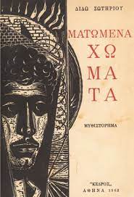
Διδώ Σωτηρίου: Ματωμένα χώματα (1962) Dido Sotiriu: Zkrvavená země
Turci z okolních vesnic si nás vážili a obdivovali nás. Podle nich nám to pálilo a byli jsme pracanti. A je pravda, že jsme jim nikdy nezavdali důvod, aby změni­li názor.
Hned jak se rozšířila zpráva, že se ve Smyrně vylodilo
řecké vojsko, všech pět sou­sedních tureckých vesnic
lehlo popelem! Další požáry, další neštěstí, které
s se­bou přinese zase jen další a další! Ale kdo by
na něco takového myslel ve chvílích opojného vítězství.
Dido Sotiriu, Ματωμένα χώματα, Αθήνα 2010, 206.

Slide 18
Διδώ Σωτηρίου: Ματωμένα χώματα (1962) Dido Sotiriu: Zkrvavená země
Kdo se vrátil z pracovních táborů, ať už jako dezertér nebo s povolením, vyprávěl příběhy, kterým jsme nemohli uvěřit. Celé vesnice a města byly plné utečenců a dezertérů. Dezerce byla nanejvýš zoufalým činem. Nelze vypovědět, jak tvrdý byl život chlapců, kteří se ukrývali. Vytvářeli si skrýše pod zemí, ve studnách, kanálech, v stropních prostorách. Říkali jsme tomu tavan taburu [z tur. tavan, tj. strop]. Zůstali roky zavření, dokonce zazdění ve stěnách domů.
Jakmile se setmělo, armáda vesnických žen začínala boj o životy svých dětí. Byly to matky, které ukrývaly syny a muže. Po čtyři roky se tyto ženy nemohly dosyta vyspat nebo v klidu najíst chleba. Mnohé z nich proseděly noci na židlích, poslouchaly, co se kde šustlo, a děsily se každého zvuku. Βály se, že zaslechnou „Už přicházejí, už přicházejí.“
Dido Sotiriu, Ματωμένα χώματα, Αθήνα 2010, 91─92.

Slide 19
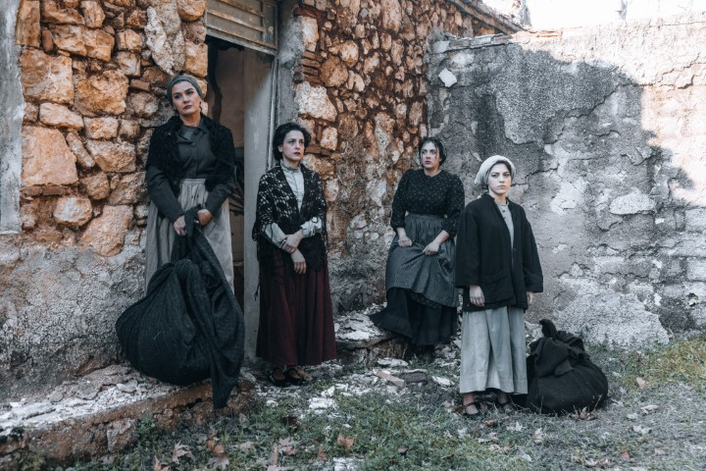
Διδώ Σωτηρίου: Ματωμένα χώματα (1962) Dido Sotiriu: Zkrvavená země
Tak nakonec přišla o rozum žena Kosmase Sarapoglu, vesnického vyvolávače. Schovávala tři chlapce jako topoly, vysoké až po strop. Jak je měla ukrýt v domku o pár metrech čtverečních? Ale dělala, co mohla, protože v amele taburları měla další dva syny a netušila, zda žijí nebo jsou mrtví.
Dido Sotiriu, Ματωμένα χώματα, Αθήνα 2010, 91─92.
Divadelní adaptace Zkrvavené země uvedená ke 100. výročí maloasijské katastrofy, Dimotiko theatro Pireas, 2022.

Slide 20
Διδώ Σωτηρίου: Ματωμένα χώματα (1962) Dido Sotiriu: Zkrvavená země
Do Smyrny přijel německý paša, odměřený a bezcitný, v pruské uniformě, se vzhledem dobyvatele, Liman von Sanders se jmenoval. Smyrenský metropolita, Chrysostomos, nám radil: „Očistěte si ústa, když vyslovíte jeho jméno...“ Tento démon Malé Asie neměl s nikým slitování. Nepřistoupil – stejně jako Turci – na žádnou debatu, nepřijal ničí žádost, nedal se podplatit. Poslali ho k nám s jasným cílem, aby nám sebral zlaté rouno. Turecko teď v podstatě bylo německou kolonií. [...] Βyli jsme národ s chutí do života a z ničeho nic jsme se stali pasivní položkou v rozpočtu cizinců, položkou, kterou je třeba škrtnout. A to se nestalo jedním tahem pera, ale bezpočtem zločinů. Začal je Liman von Sanders a dokončili je naši přátelé a ochránci, mocnosti Dohody!
Dido Sotiriu, Ματωμένα χώματα, Αθήνα 2010, 86─87.

Slide 21
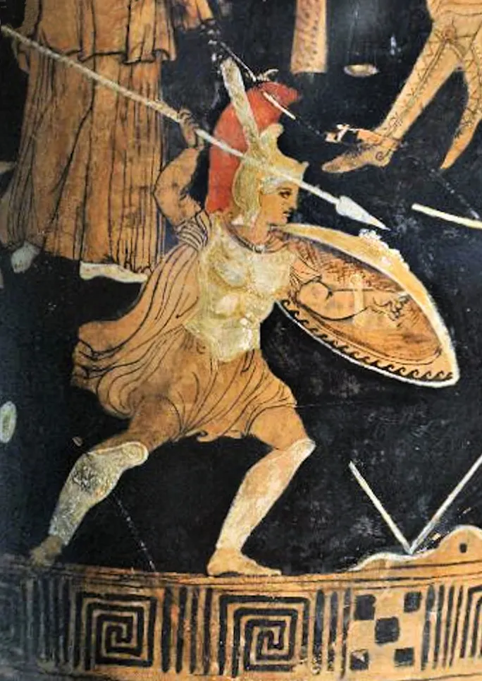
Νίκος Μπακόλας: Ο κήπος των πριγκίπων (1966) Nikos Bakolas: Zahrada princů
Paralela mezi Trójou a Malou Asií není dokonalá,
ale analogie funguje správně, co se týče tragic­kého
osudu rodiny na pozadí válečné katastrofy. Zasazení
do současnosti příběhu nijak neubírá na intenzitě,
protože maloasijská katastrofa je natolik krutá, že
se vyrovná hrůzám antických mýtů, nebo je i překonává.
Maria Kolaki, Πρωτοτυπία και κλασική παράδοση στον Κήπο των πριγκίπων,
Παρατηρητής, τεύχ. 9-10, Δεκέμβριος 1988, 39.
MED11
22

Slide 22
Novější literatura
Tasos Athanasiadis: Τα παιδιά της Νιόβης (1988-2006, Niobiny děti)
Thanasis Valtinos: Το συναξάρι του Ανδρέα Κορδοπάτη, βιβλίο Β΄ (2000, Synaxář Andrease Kordopatise)
Katerina Zalokosta: Ένα κομματάκι ουρανός (2000, Kousíček nebe)

Slide 23
Maloasijská katastrofa (1922) v řecké literatuře

Slide 24
Překlady románů s tematikou maloasijské katastrofy
Maloasijská škola:
Stratis Dukas, Zajatcův příběh, přel. František Štuřík, Praha, SNKLU, 1963.
Stratis Myrivilis, Život v hrobě, přel. František Štuřík, Praha, Naše vojsko, 1965.
Ilias Venezis, Aiolská země, přel. František Štuřík, Praha, Odeon, 1966.
Stratis Myrivilis, Královna moře, přel. František Štuřík, Praha, Odeon, 1967.
Ostatní:
Nikos Kazantzakis, Kristus znovu ukřižovaný, přel. Eva Outratová, Praha, SNKLU, 1958.
Jorgos Theotokas, Slzy dospívání, přel. Lefteris Boubaris, Praha, Odeon, 1979.

